Slide 1
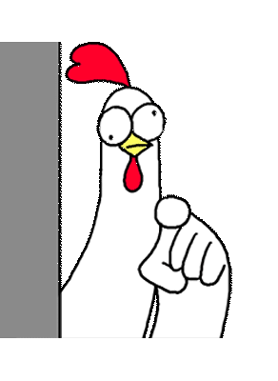
스택아 안녕 큐도 안녕

Slide 2
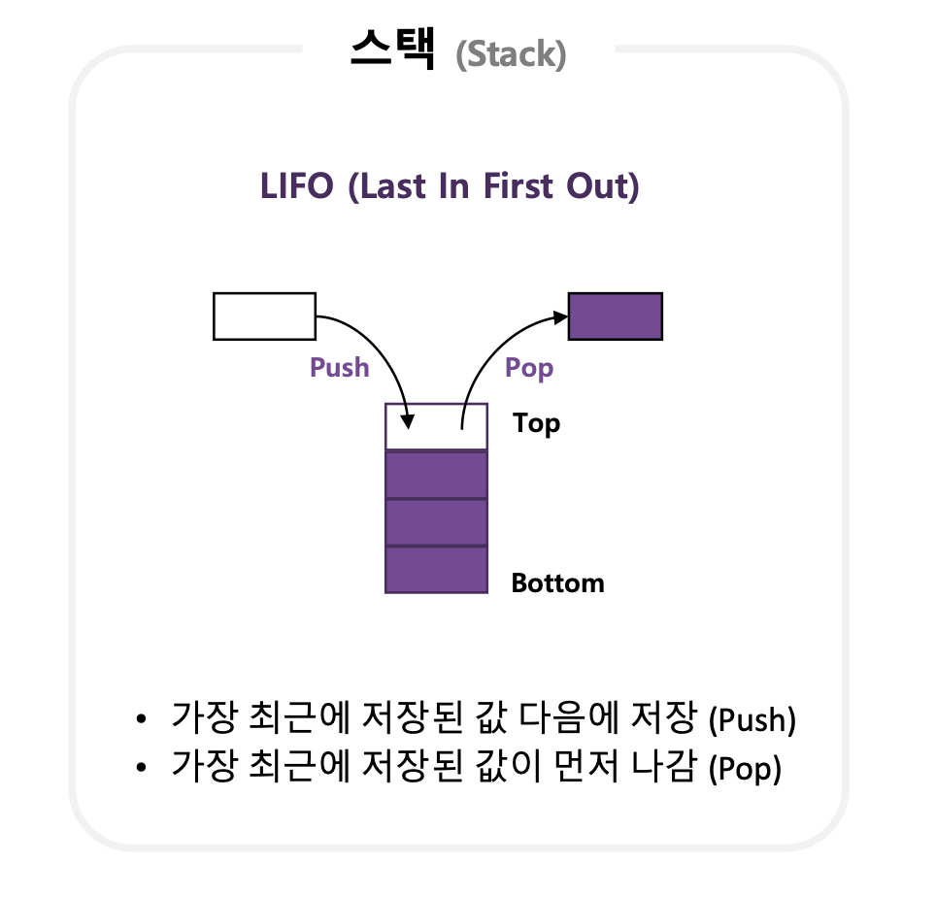
스택(Stack)

Slide 3
스택(Stack)
[활용 예시]
되돌리기(undo) : 가장 나중에 실행된 것부터 실행을 취소
웹 브라우저 방문기록(뒤로가기) : 가장 나중에 열린 페이지부터 보여주기
역순 문자열 만들기
후위 표기법 계산 : 연산자가 맨 뒤에 표기되는 표기법 (31+)
괄호 문법 체크 *

Slide 4
스택(Stack)
[파이썬에서]
파이썬의 “list”의 메소드가 stack을 구현해줌
list.push(s) : top이 가리키는 곳에 s 삽입
list.pop() : top이 가리키는 곳에 있는 요소 반환 + 제거
list.top() : top이 가리키는 곳에 있는 요소 반환 (제거x)
list.is_empty() : 스택이 비어있는지 -> true, false 반환

Slide 5
스택(Stack)
[시간복잡도]
list.push(s) : O(1)
list.pop() : O(1) *
list.top() : O(1)
list.is_empty() : O(1)

Slide 6
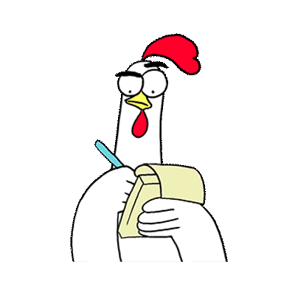
스택(Stack)
[괄호문법체크]
괄호 종류 : () {} []
괄호 순서: 좌({[ / 우)}]
여러분의 아이디어는?

Slide 7
스택(Stack)
[괄호문법체크]
수식을 앞에서부터 순서대로 읽는다.
왼쪽 괄호가 나오면 stack에 push.
오른쪽 괄호가 나오면 stack에서 pop.
왼쪽 괄호가 오른쪽 괄호와 같은 종류인지 확인한다.
-> 반환값: true, false

Slide 8
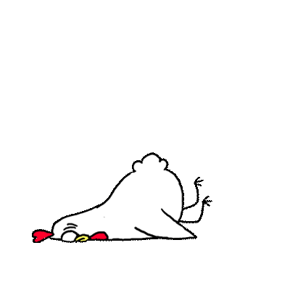
def is_matched(expr):
left = "{[("
right = "}])"
S = ArrayStack()
for c in expr:
if c in left:
S.push(c)
elif c in right:
if S.is_empty():
return False
if right.index(c) != left.index(S.pop()):
return False
return S.is_empty

Slide 9
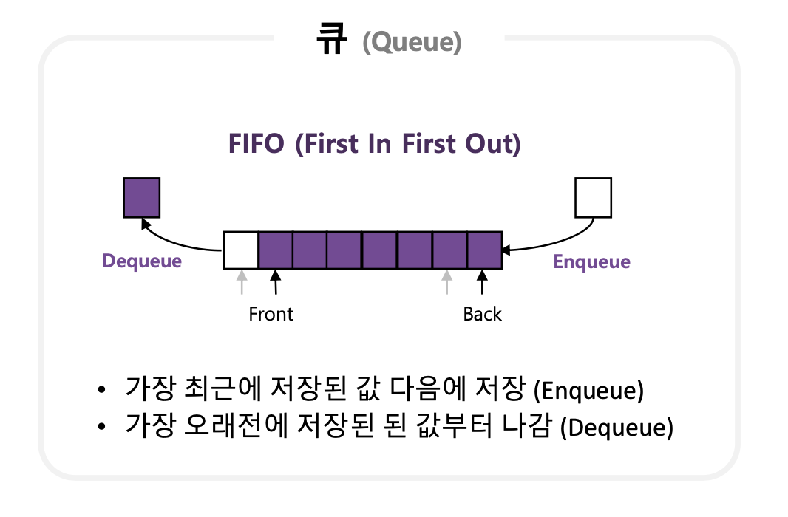
큐(Queue)

Slide 10
큐(Queue)
[활용 예시]
대기시간
프로세스 관리
너비 우선 탐색(BFS)
4. 캐시 구현

Slide 11
큐(Queue)
[파이썬에서]
파이썬의 “list”의 메소드가 list을 구현해줌
(물론 from collections import deque 써도 됨) *
list.enqueue(q) : back이 가리키는 곳에 q 삽입
list.dequeue(): front가 가리키는 곳에 있는 요소 반환 + 제거
list.first() : front가 가리키는 곳에 있는 요소 반환 (제거x)
list.is_empty() : 큐가 비어있는지 -> true, false 반환

Slide 12
큐(Queue)
[시간복잡도]
list.enqueue(q) : O(1)
cf. deque.append() : O(1)
list.dequeue(): O(1)
cf. list.pop(0) : O(n)
cf. deque.popleft() : O(1)
list.first() : O(1)
list.is_empty() : O(1)

Slide 13

큐(Queue)
비어있는 공간을
최소화하는 방법은?

Slide 14
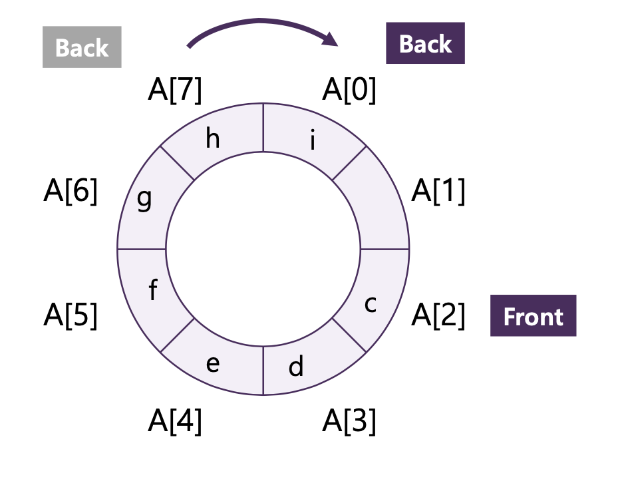
원형 큐(Circular Queue)
back = (back + 1) % len(Queue)
back의 인덱스를 증가시킬 때
->1을 더한 값에 전체 크기를 나눈 나머지를 할당해주면 됩니다.

